Slide 1
Noleggiatore
Progetto Scala

Slide 2
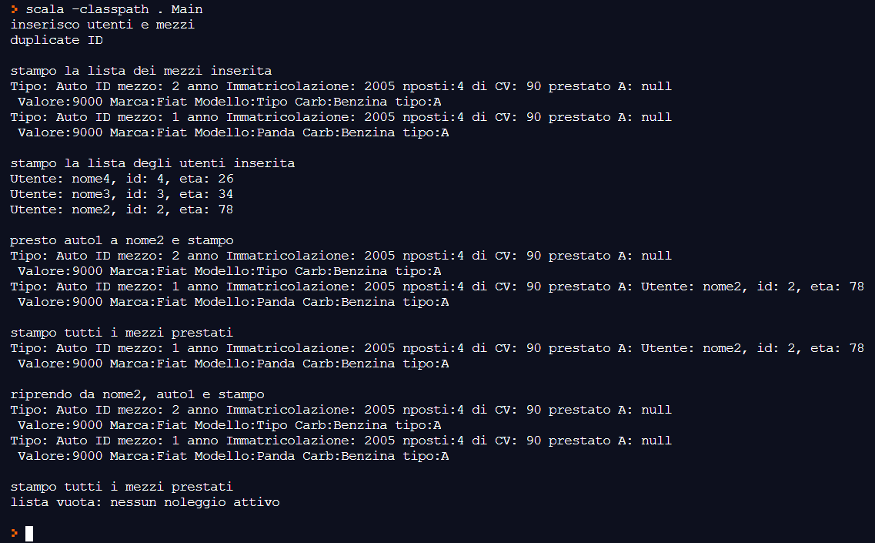
Introduzione
Viene presentato un sistema di un punto noleggio di autoveicoli per tenere traccia dei veicoli a disposizione e dei noleggi in corso.

Slide 3
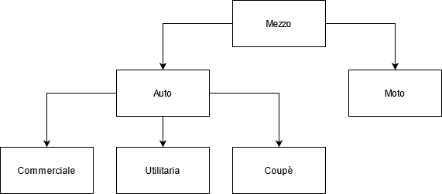
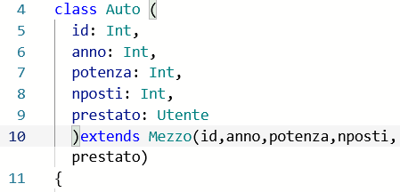
Ereditarietà

Slide 4
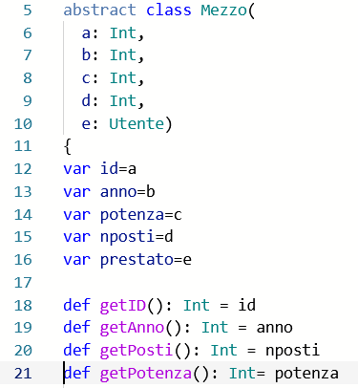
Classi astratte

Slide 5
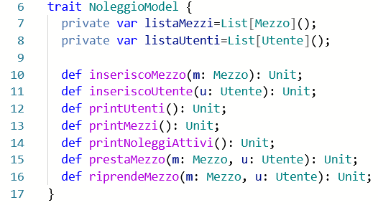
Traits

Slide 6
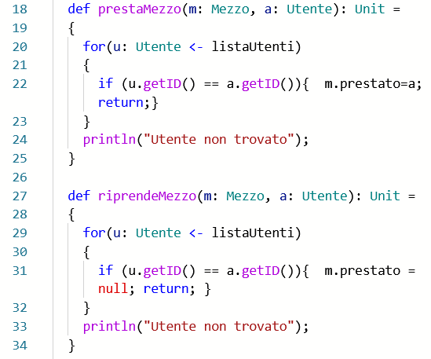
For, foreach

Slide 7
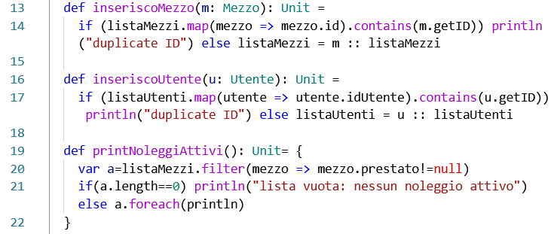
Filter, map

